Slide 1
BEZINNING
IN DE TUIN VAN DE KLUIZENAAR
Liefde heeft ons bidden aangehoord, ‘zij’ heeft ‘in’ ons haar naam gedreven.

Slide 2
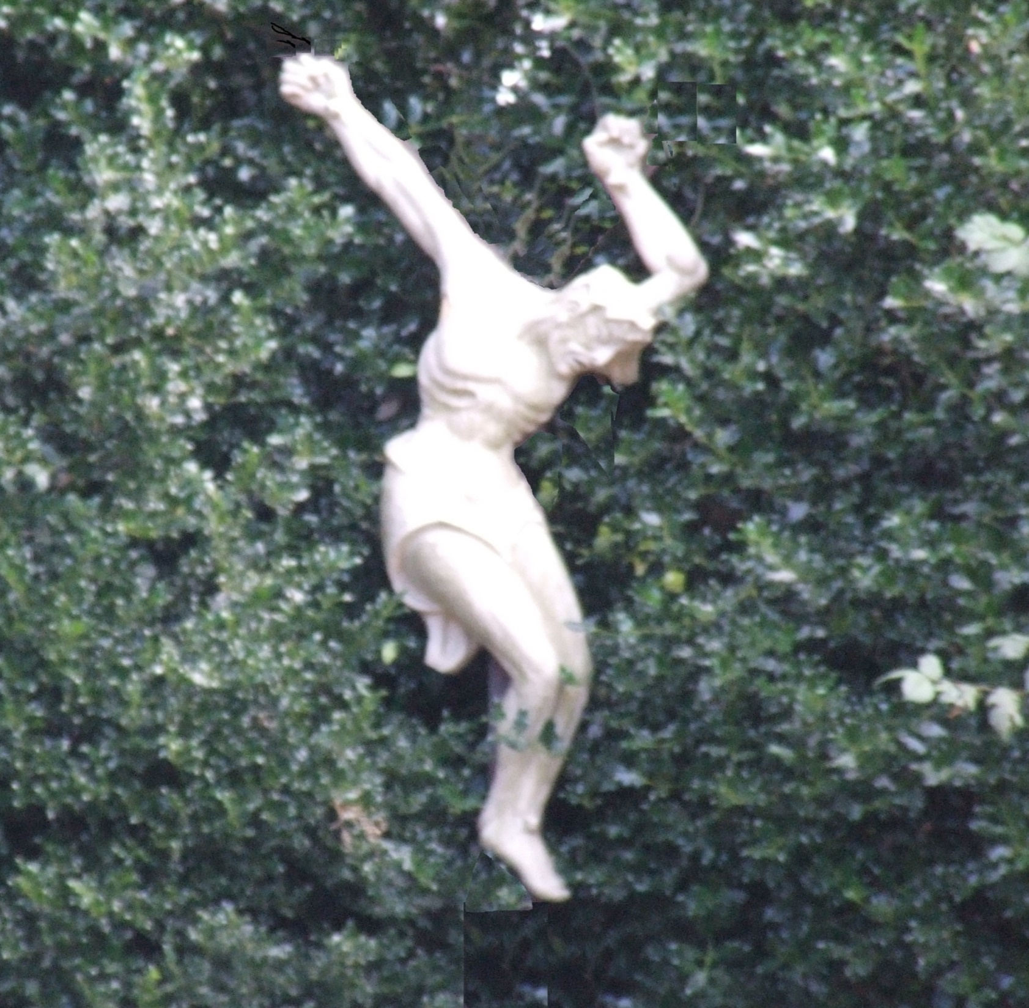

Slide 3
God heeft voor mij de betekenis van ‘Universele Liefdesenergie’, deze is van den beginne af ons ingestort. Meer kan een mens niet verlangen, dan dat ‘deze’ liefde met onze liefde verweven is.
‘Liefde’ roept ons aan, open uw harten mensenkinderen. Wij die zo vaak ontoegankelijk zijn, laten wij proberen ‘liefdeskenmerken’ te herkennen in de mensen die naar ons toekomen.
‘Liefde’ wil ons bevrijden van al onze onzekerheid. De kracht van liefde zal ons altijddurend bijstaan.

Slide 4
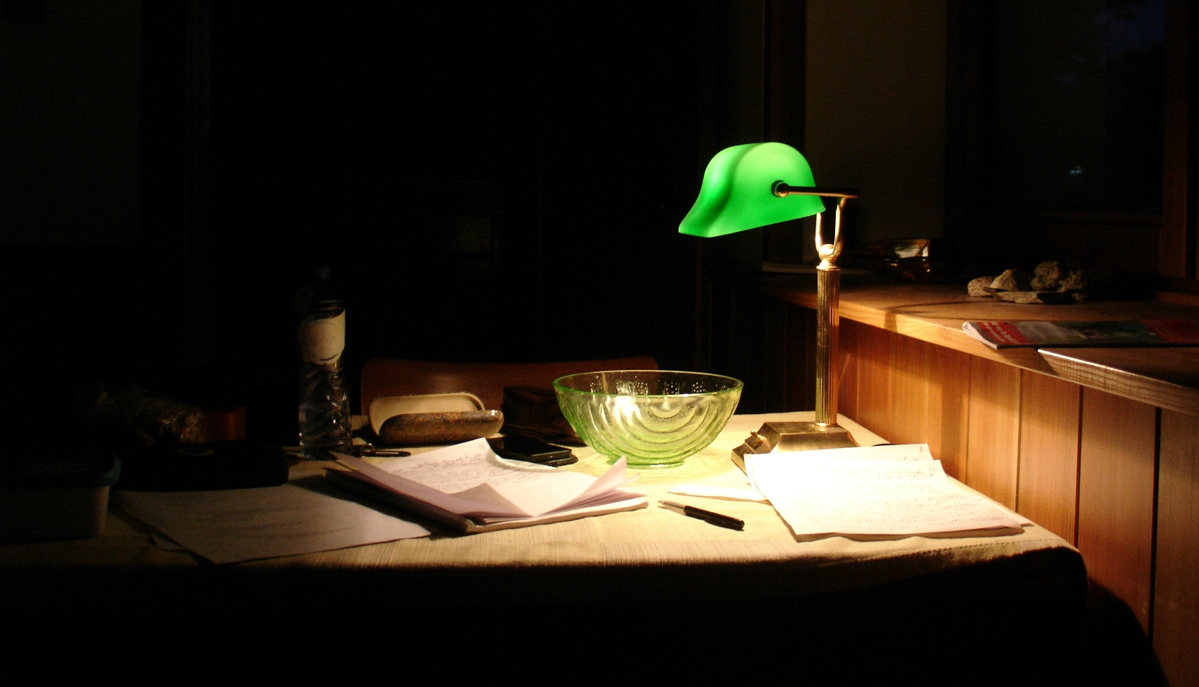

Slide 5
Zij zal nimmer de allerarmsten verlaten, zij worden immers ook in hun nood bijgestaan door de helpende Geest die van alle tijden is.
Ons ‘liefdesvermogen’ is er voor allen, ook voor hen die maatschappelijk vastgelopen zijn.
Liefde spreekt de taal van alle landen. Overal op aarde ontkiemt zij ‘nieuwe liefde’, ook is zij strijdbaar tegen onrecht en spreekt vanuit een troostende geest.
Waar wij ook gaan, ‘liefde’ is voor ieder mens voorhanden en wisselbaar.

Slide 6
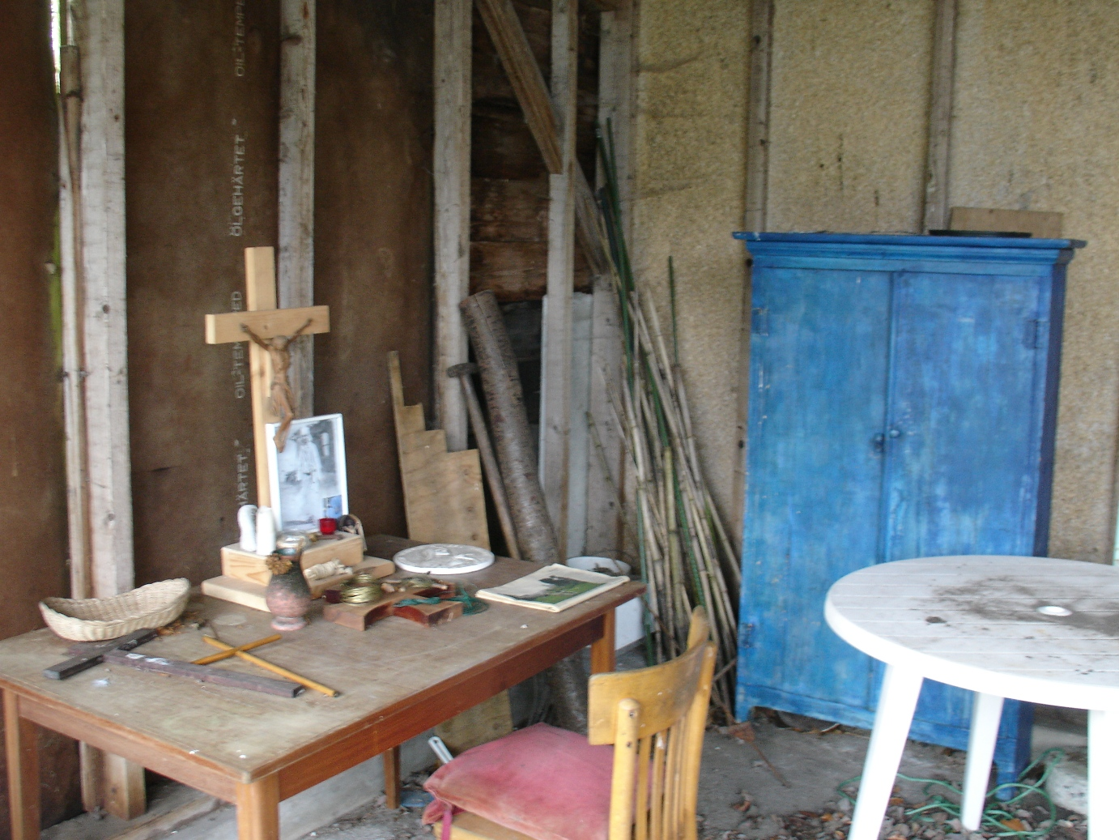
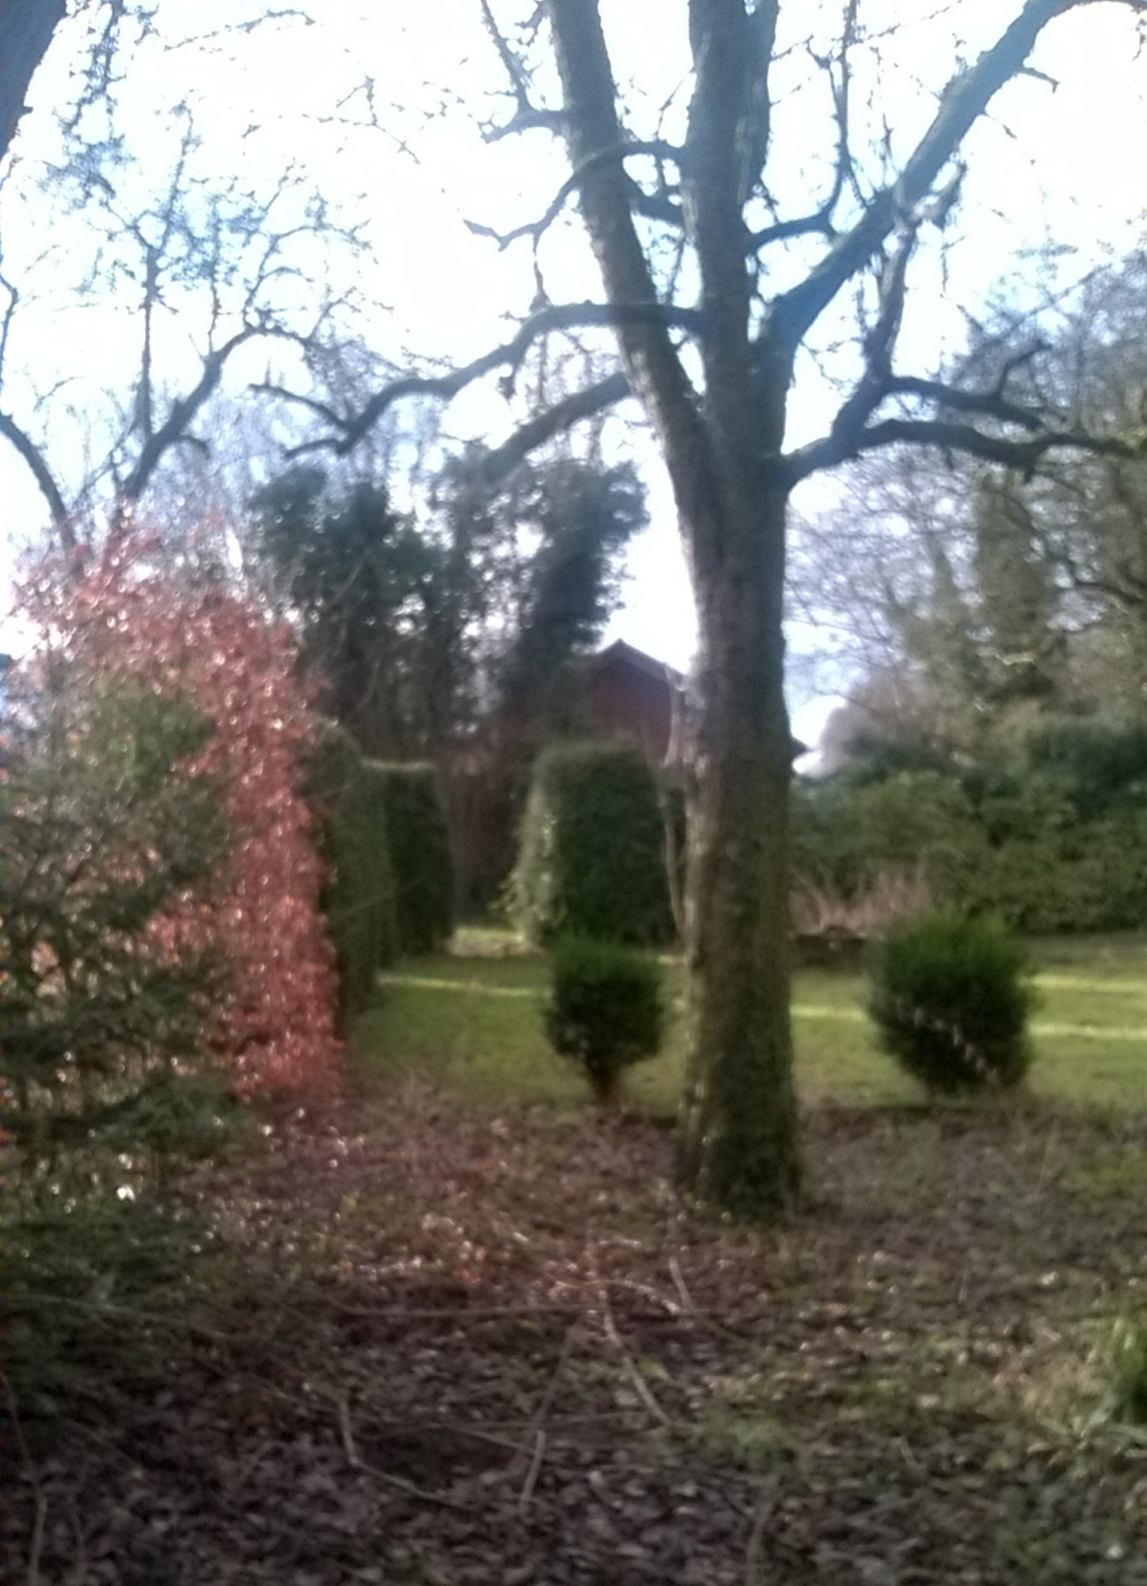

Slide 7
Liefde is in ieder mens aanwezig, zij straalt vanaf ieder pasgeboren kind, ons als ‘nieuw leven’ tegemoet.
Vanaf het prille begin van alle veelsoortige wezens, leert liefde ons herkenbaar te zijn en aanwezig in al wat leeft.
Zij blijft ons trouw tot in de dood, als een vaderlijk en moederlijk liefdesverbond. Zij blijft ons trouw ten eeuwige leven, net zoals zij verbonden blijft als de geest in het lichaam.

Slide 8
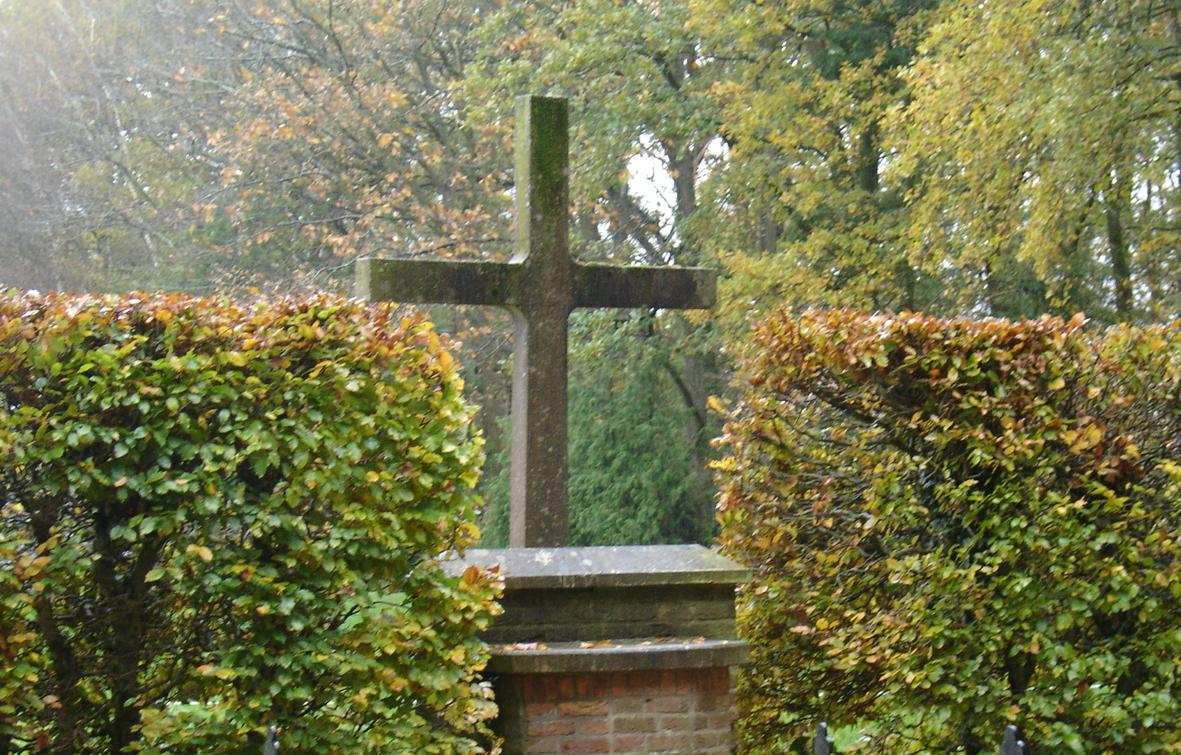

Slide 9
Als wij ontrouw geraken aan liefde, dan raken wij verloren.
Wij dienen ‘liefde’ de plaats in ons werkzame en sociale leven, de plaats te geven die zij verdient

Slide 10
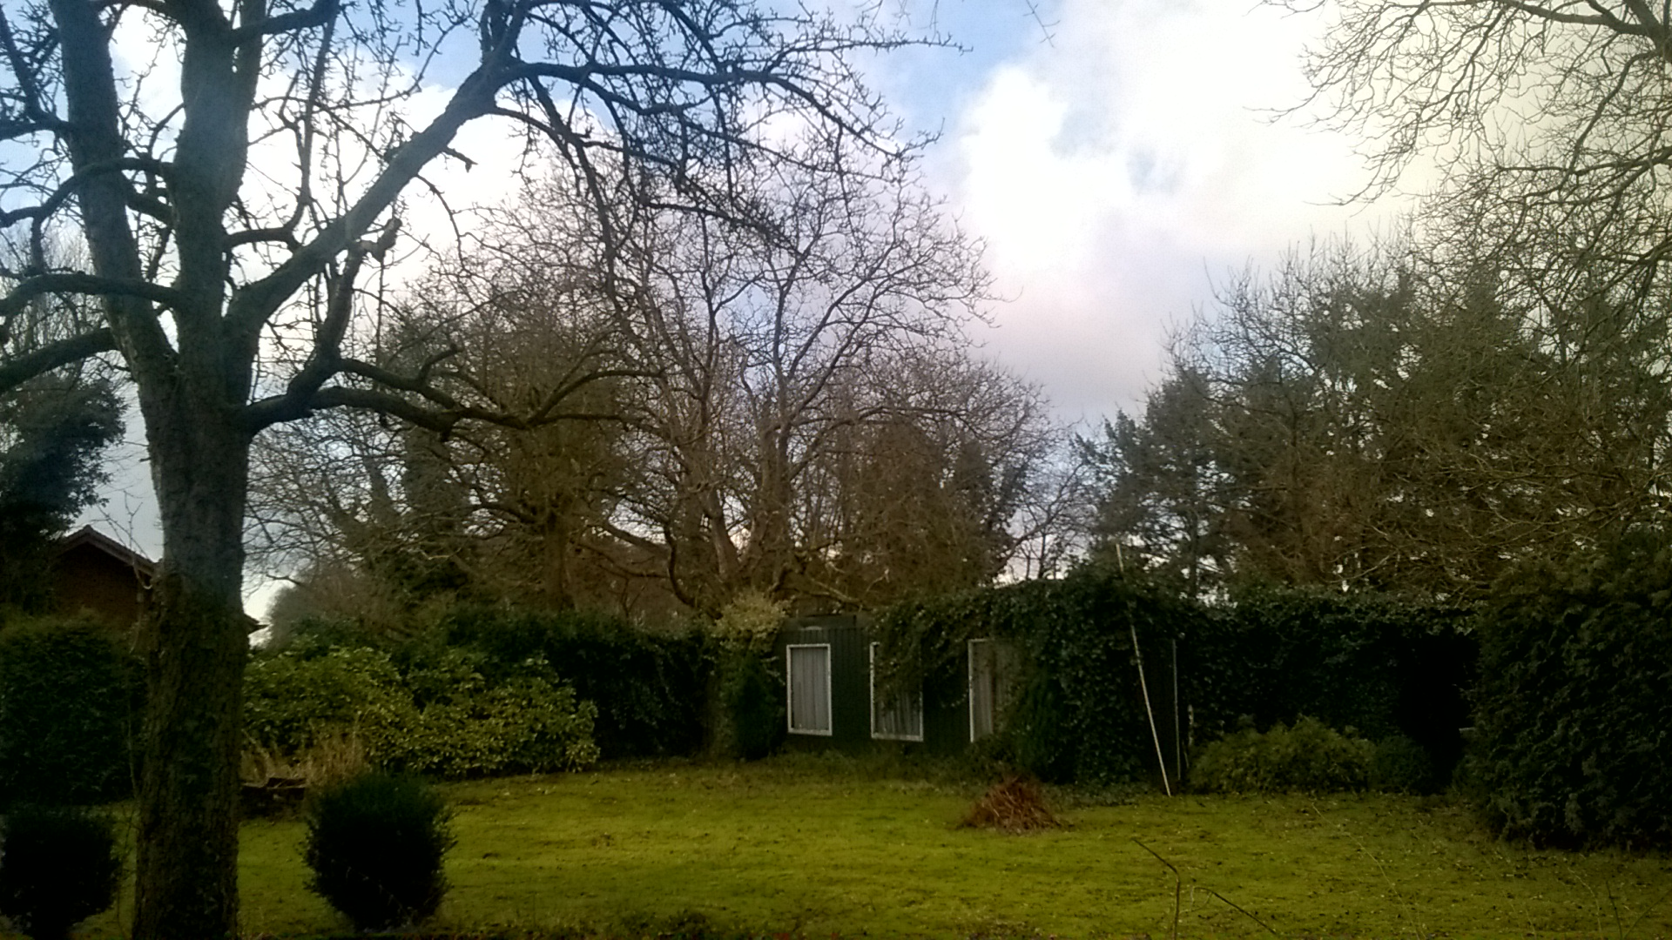

Slide 11
Onze trouw, tijdens leven en welzijn, aan de liefde, zal ons gelukkig maken.
Liefde ‘beleven’ vanuit ‘liefdeswijsheid’ zal ons de extra dimensie zichtbaar maken waaruit het ‘leven’ werkzaam is.
Ons ‘liefdesvermogen’ wordt aangedreven door een innerlijke overtuiging. Gelijkwaardig aan die innerlijke kracht dat in all het leven aanwezig is.

Slide 12
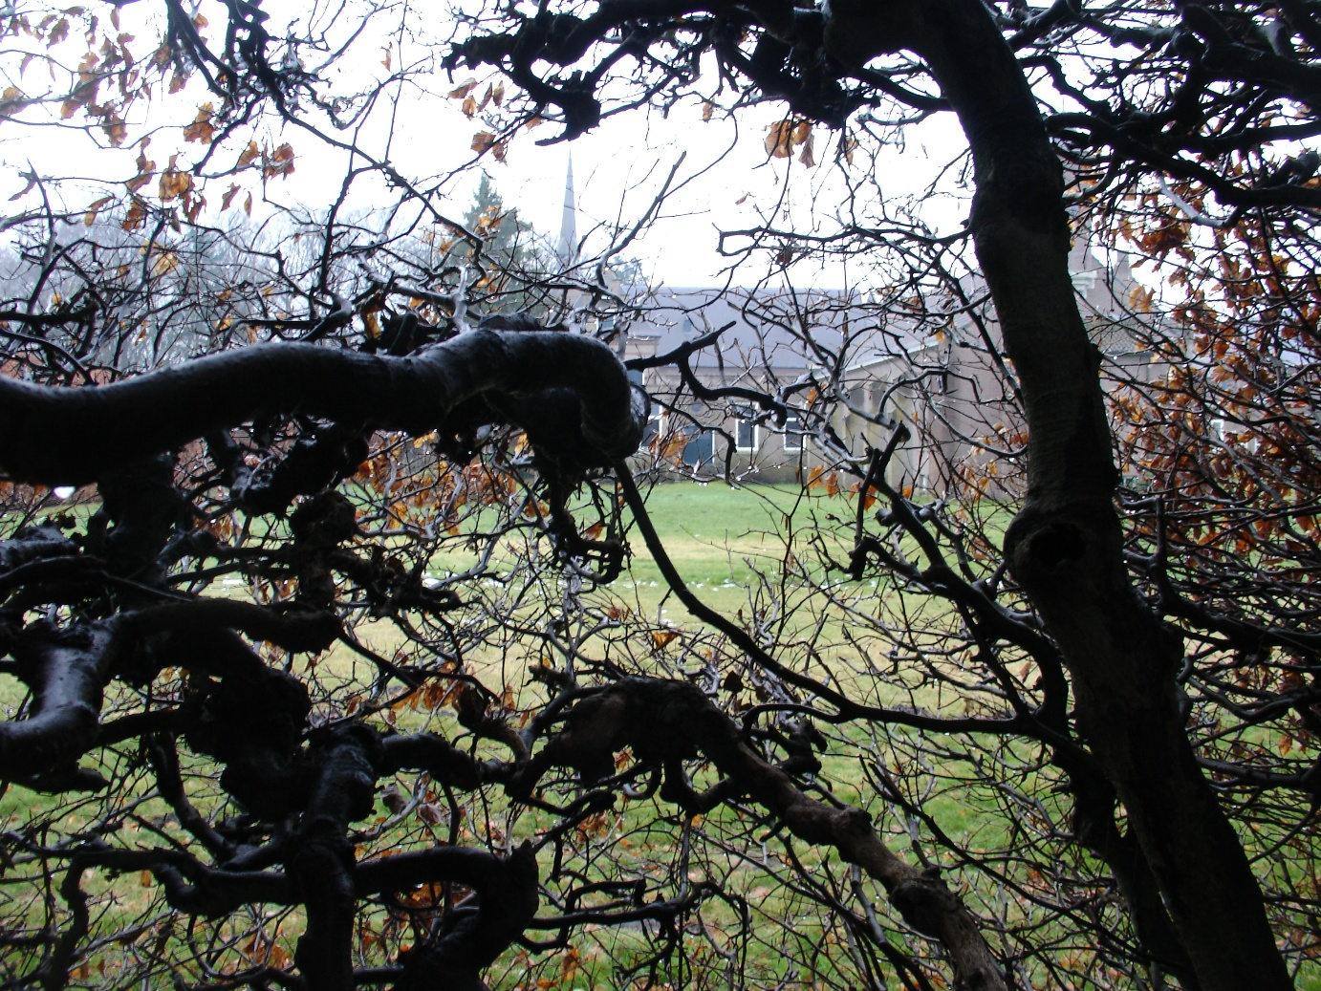

Slide 13
Een krachtbron die door de energie van de zon in stand wordt gehouden.
Zo is ‘liefde’ een kosmisch gegeven, waardoor ons ‘liefdesvermogen’ een grotere draagwijdte bezit dan die van een boom, plant of dier.

Slide 14
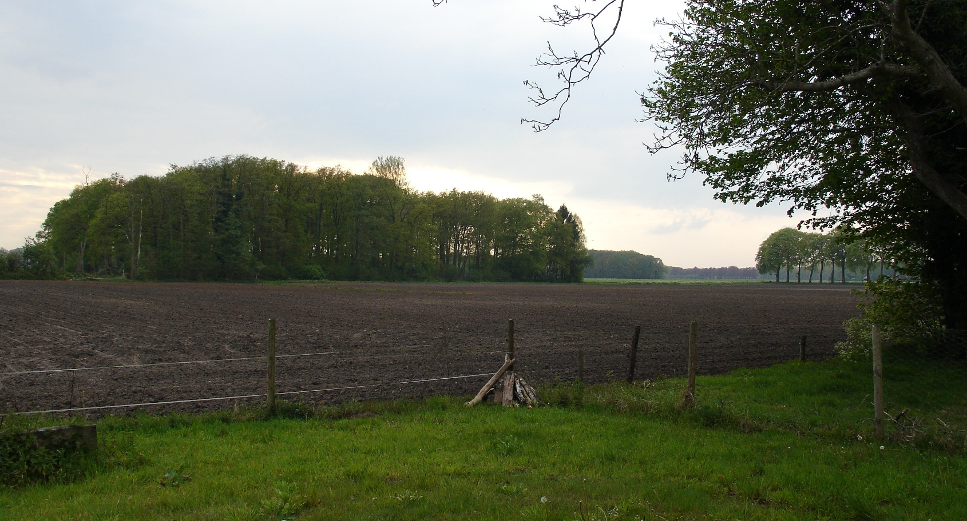

Slide 15
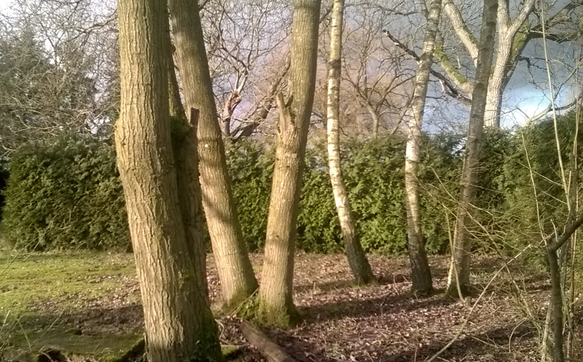

Slide 16
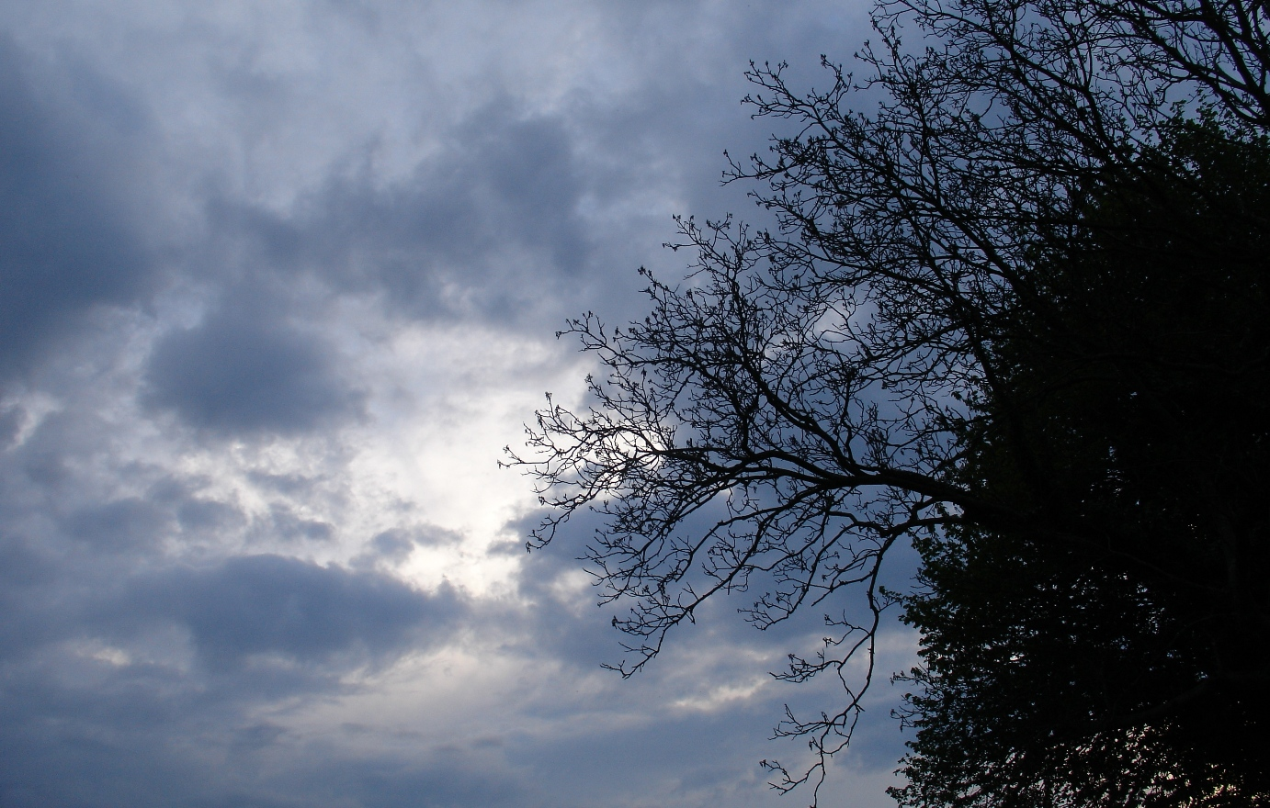

Slide 17
Aan deze presentatie kan geen einde vermeld worden, liefde stroomt altijd verder, begint weer opnieuw, gaat verder en verder ….

Slide 18
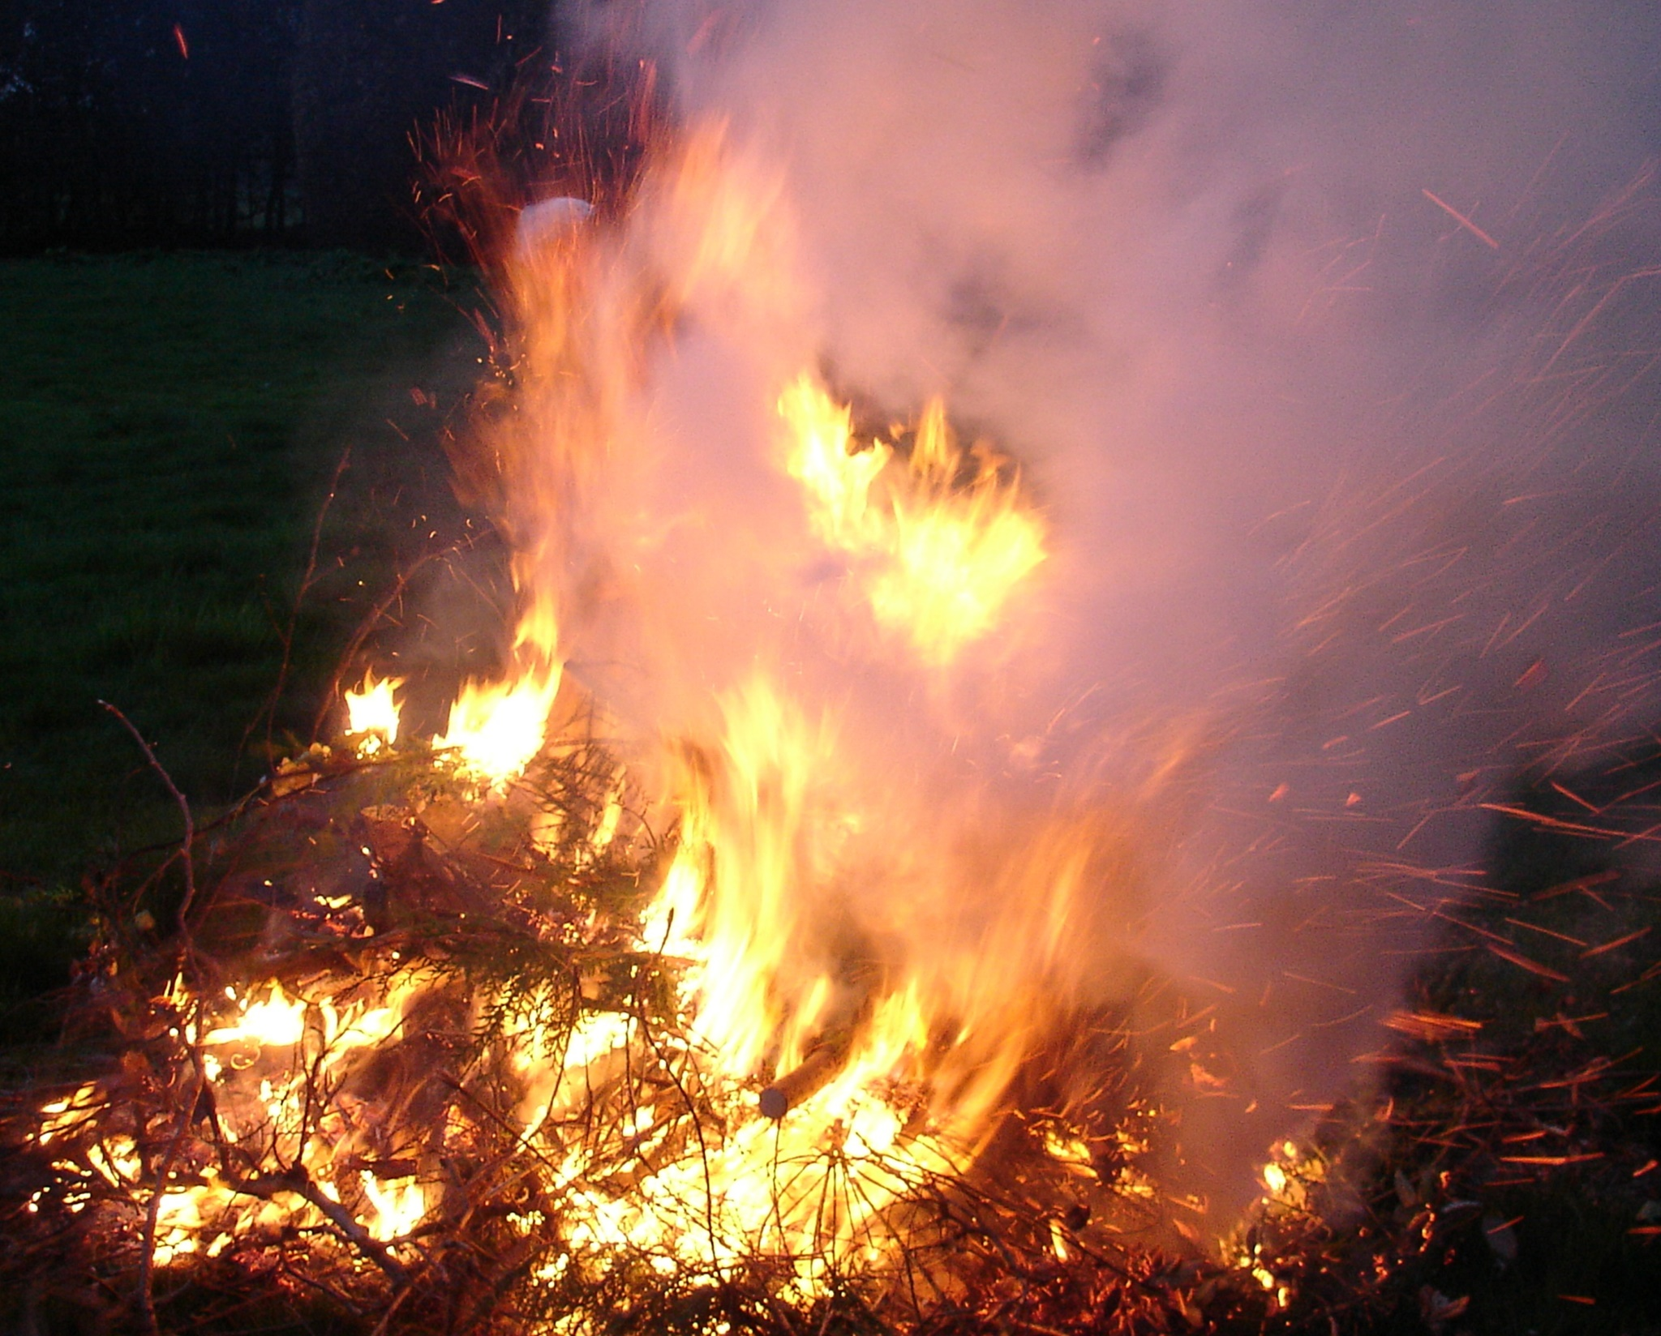
… Verder en verder,
weer opnieuw en verder …

